Slide 1
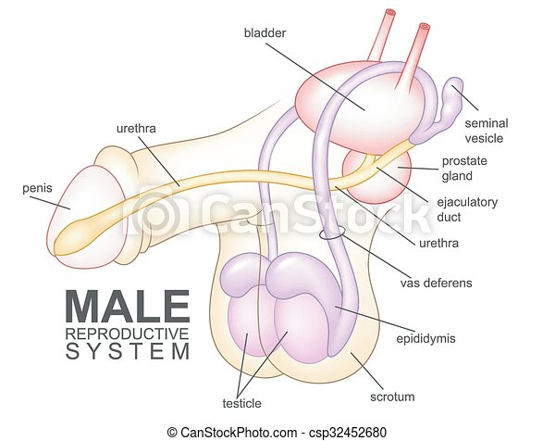
Κλινικο-παθολογοανατομική συζήτηση περιστατικών νόσων γεννητικού συστήματος του άρρενος
Ανδρέας Χ. Λάζαρης, Ιατρός - Ιστοπαθολόγος
Χαράλαμπος Χ. Μυλωνάς, Ιατρός - Eιδικευόμενος Παθολογίας

Slide 2
Δομή και σκοπός
5 κλινικά περιστατικά για συζήτηση.
Σκοπός όχι η πλήρης κάλυψη της ύλης, αλλά η κατανόηση ορισμένων παθολογοανατομικών ευρημάτων και η διασύνδεσή τους με την κλινική πράξη.

Slide 3
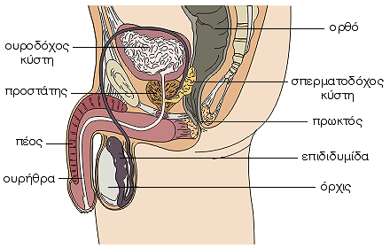
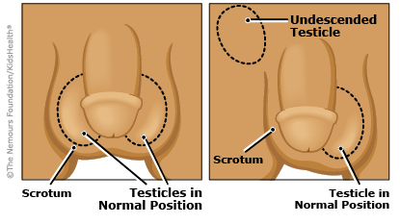
Βασικές γνώσεις
Ιστορικό: Πληροφορίες που μπορεί να αποκομίσει ο ιατρός από τον ασθενή και τους οικείους του σχετικά με το πρόβλημα του ασθενούς. Πόνος προστατικής αιτιολογίας (αίσθημα τάσης στο περίνεο∙ επί πλέον, επί οξείας/αποστηματώδους φλεγμονής: έντονη δυσουρία, επώδυνη εκσπερμάτιση και αφόδευση). Αιμοσπερμία, πιθανή επί χρόνιας προστατίτιδας. Πεϊκός-ουρηθρικός πόνος (γονόρροια, πριαπισμός). Οσχεϊκός πόνος.
Κλινική εξέταση
Επισκόπηση (φίμωση πέους, έκτοπη εκβολή έξω στομίου της ουρήθρας) απαραίτητη η αποκάλυψη της βαλάνου για ανεύρεση πιθανής νεοπλασίας ή φλεγμονής), ουρηθρικό έκκριμα για καλλιέργεια, ψηλάφηση (σκληρία στο πέος στο πλαίσιο νόσου του Peyronie, εκτίμηση μεγέθους όρχεων ή ανεύρεση σκληρίας όρχεως ως επί πιθανής κακοήθειας). Δακτυλική εξέταση της ληκύθου του ορθού.

Slide 4
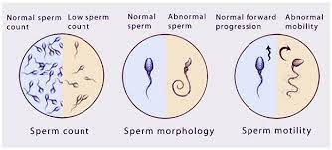
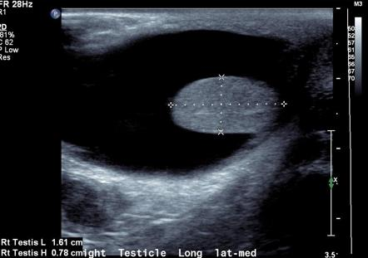
Βασικές γνώσεις
Εργαστηριακά: αιματολογικός, βιοχημικός, ανοσολογικός και μικροβιολογικός έλεγχος. Σπερμοδιάγραμμα.
Απεικονίσεις: ακτινογραφίες, υπέρηχοι, αξονικές/μαγνητικές τομογραφίες, εξετάσεις πυρηνικής ιατρικής, αγγειογραφίες.

Slide 5
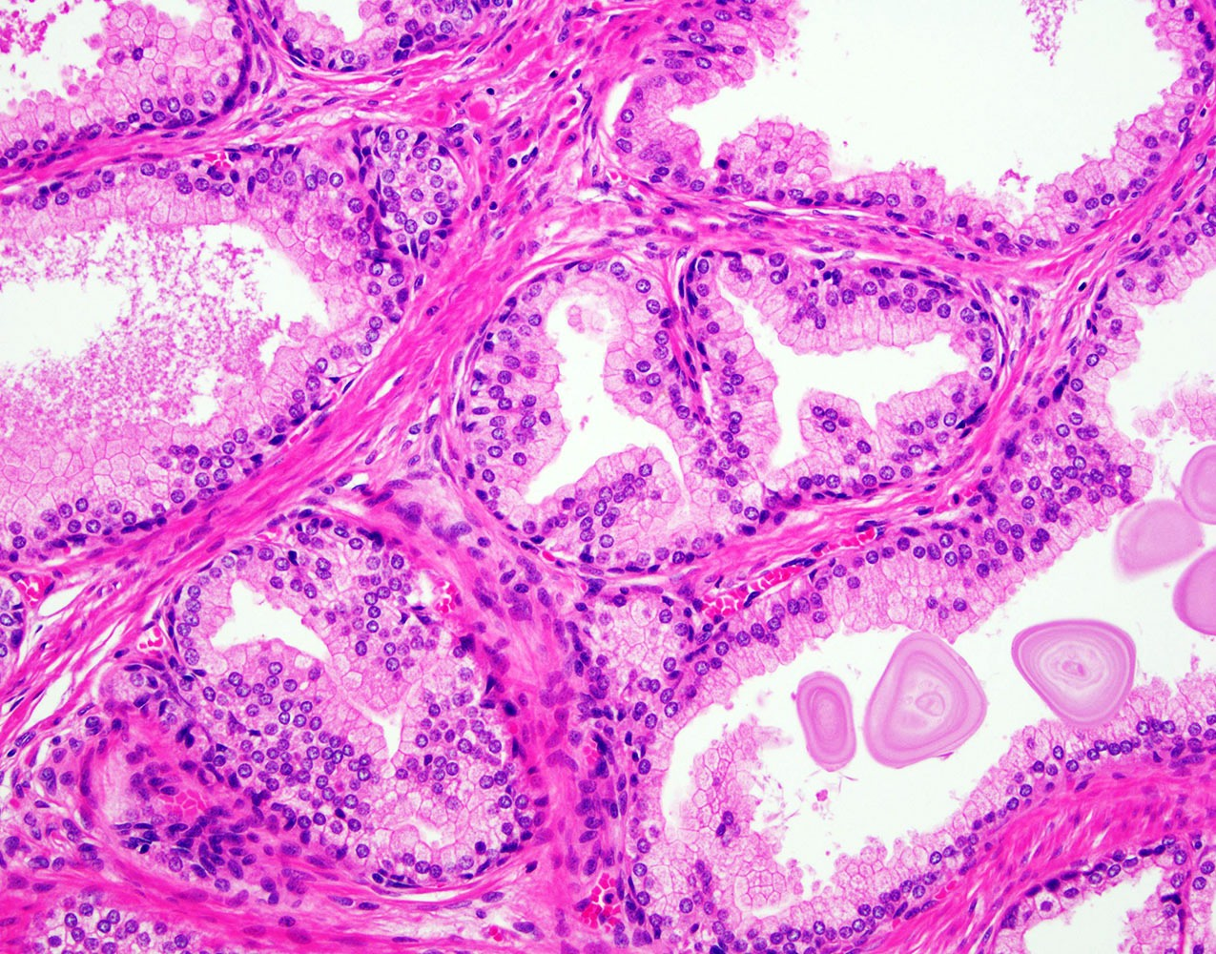
Καλοήθεις προστατικοί αδένες με πτυχώσεις του αυλού τους, επενδεδυμένοι από έναν εσωτερικό στοίχο κυβοειδών έως κιονοειδών εκκριτικών κυττάρων, με ωχρό κυτταρόπλασμα, ομαλούς πυρήνες και αφανή έως τελείως απόντα πυρήνια, ο οποίος περιβάλλεται από έναν εξωτερικό στοίχο βασικών κυττάρων. Ενδοαυλικά αμυλοειδή σωμάτια.

Slide 6
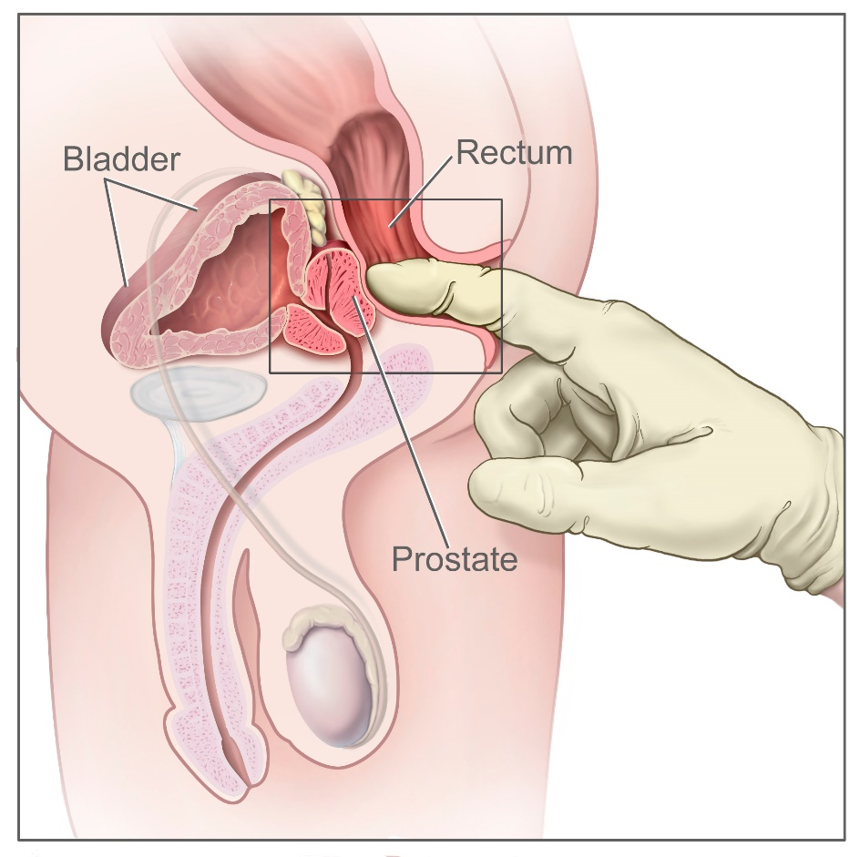
Περιστατικό 1
Ιστορικό:
Άνδρας 73 ετών προσέρχεται λόγω προοδευτικά επιδεινούμενης συχνουρίας, καθυστέρησης στην έναρξη της ούρησης, με συνοδό στραγγουρία ήτοι οδυνηρή και διαλείπουσα αποβολή των ούρων (σε σταγόνες) που σχετίζεται με τον τεινεσμό (σπασμωδική και οδυνηρή συστολή των σφιγκτήρων) και μειωμένη ακτίνα ούρησης.
Κλινική εξέταση:
Διογκωμένος, ομαλός προστάτης αδένας
στη δακτυλική εξέταση εκ του ορθού.
Λοιπός εργαστηριακός έλεγχος:
PSA ορού: 14 ng/mL (φ.τ.: 0,0-6,5 για την
ηλικία του ασθενούς)

Slide 7
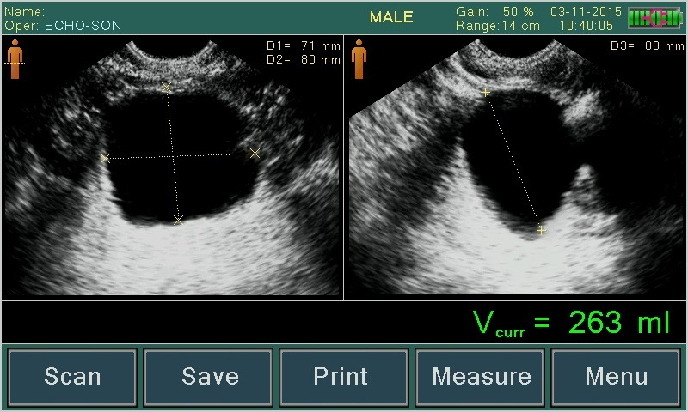
ΥΠΕΡΗΧΟΓΡΑΦΗΜΑ ΟΥΡΟΔΟΧΟΥ ΚΥΣΤΕΩΣ
ΠΡΙΝ ΚΑΙ ΜΕΤΑ ΑΠΟ ΟΥΡΗΣΗ

Slide 8
Ποια η διάγνωσή σας;
Ποια σημαντική επιπλοκή μπορεί να συμβεί, εάν δε λάβει θεραπεία ο ασθενής;
Έχει αυξημένο κίνδυνο για κακοήθεια ο εν λόγω ασθενής;
Notes:
Καλοήθης υπερπλασία του προστάτη αδένα.
Επίσχεση ούρων (οξεία ή χρόνια) και ανάγκη τοποθέτησης πιθανώς μόνιμου ουροκαθετήρα.
Όχι. Η υπερπλασία του προστάτη είναι καλοήθης οντότητα και δεν αποτελεί προδιαθεσικό παράγοντα για τον καρκίνο του προστάτη αδένα.

Slide 9
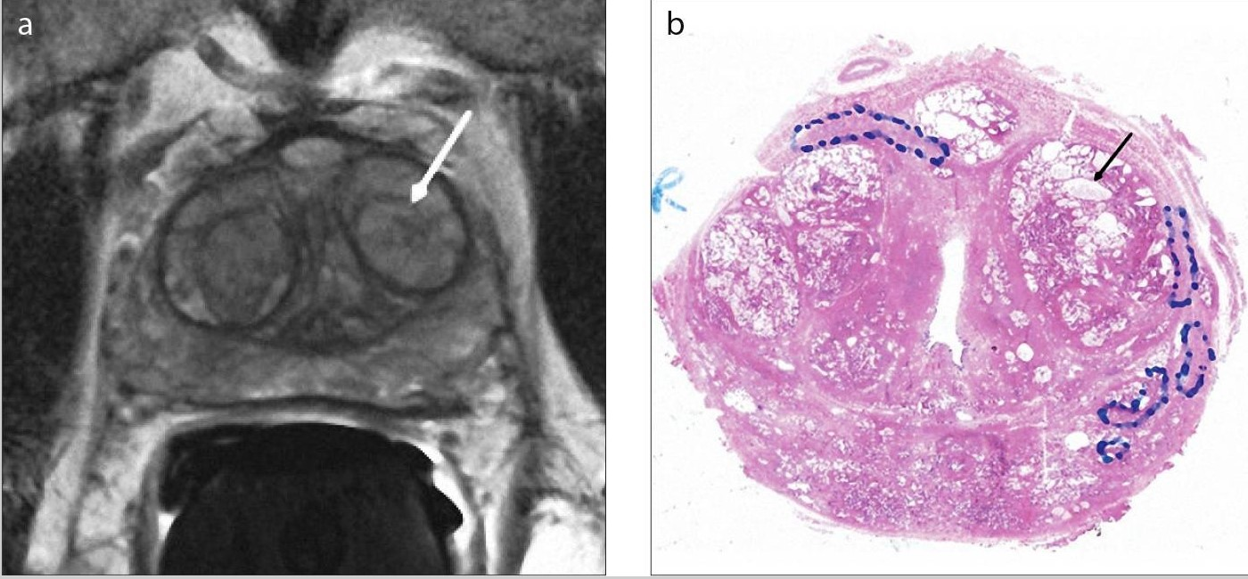
Καλοήθης υπερπλασία του προστάτη. MRI και αντίστοιχο παρασκεύασμα διακυστικής προστατεκτομής. Ορισμός: Μη νεοπλασματική ανάπτυξη οζωδών αλλοιώσεων από στρωματικά και αδενικά στοιχεία, πρωτίστως στη μεταβατική (περιουρηθρική) ζώνη του προστάτη αδένα. Εν προκειμένω, προεξάρχει η υπερπλασία του αδενικού συστατικού με (μικρο)κυστική διάταση αυτού.

Slide 10
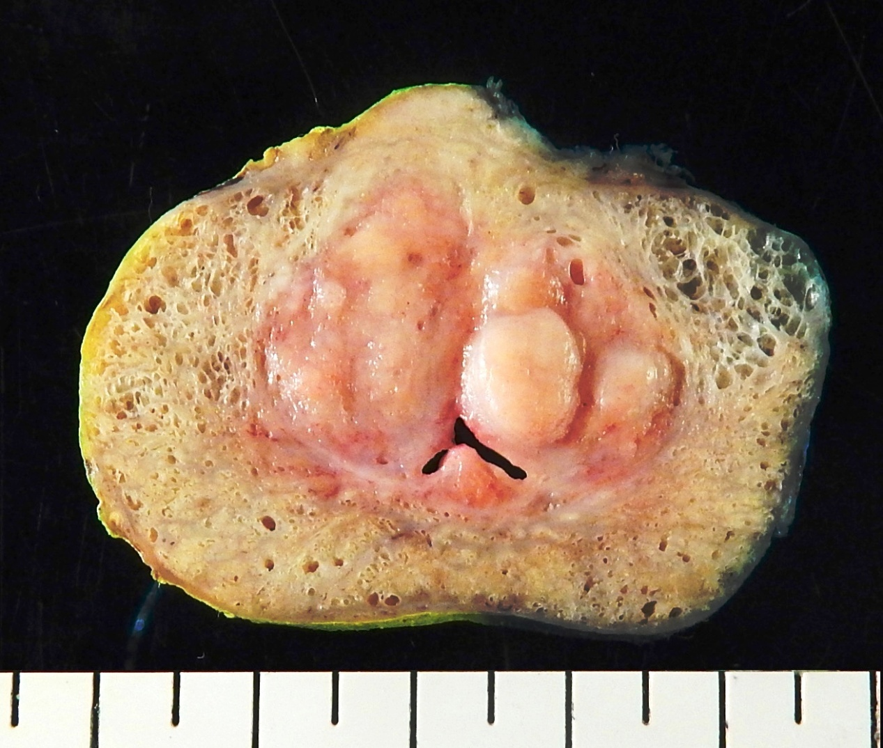
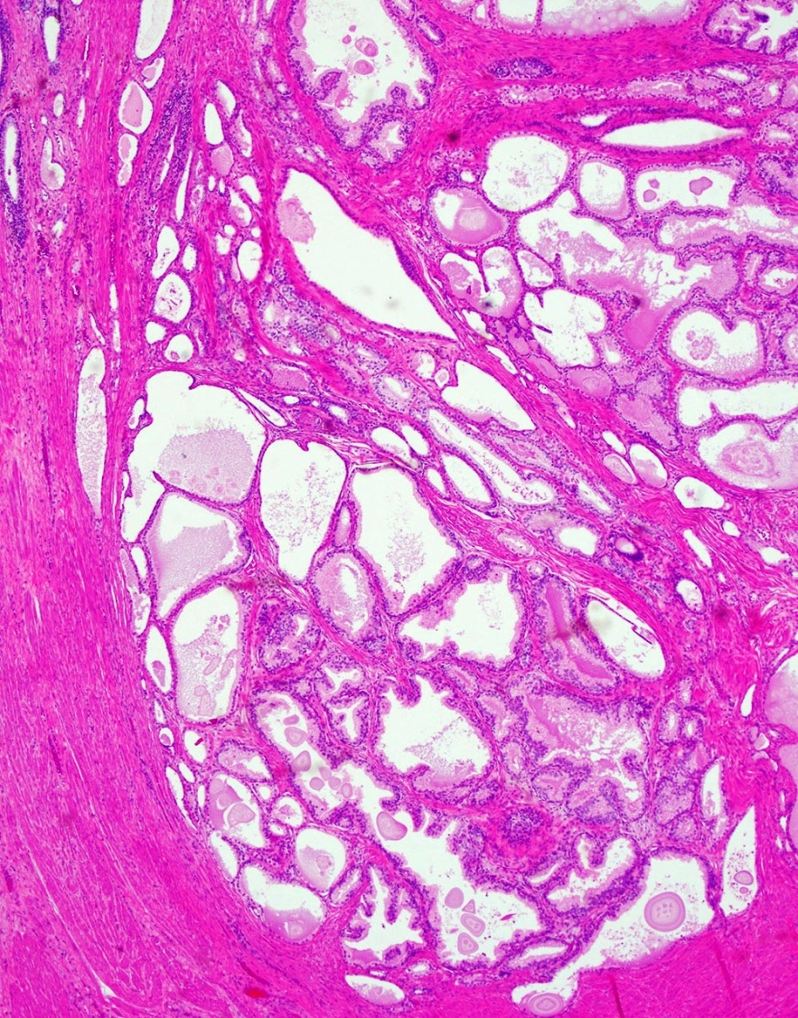
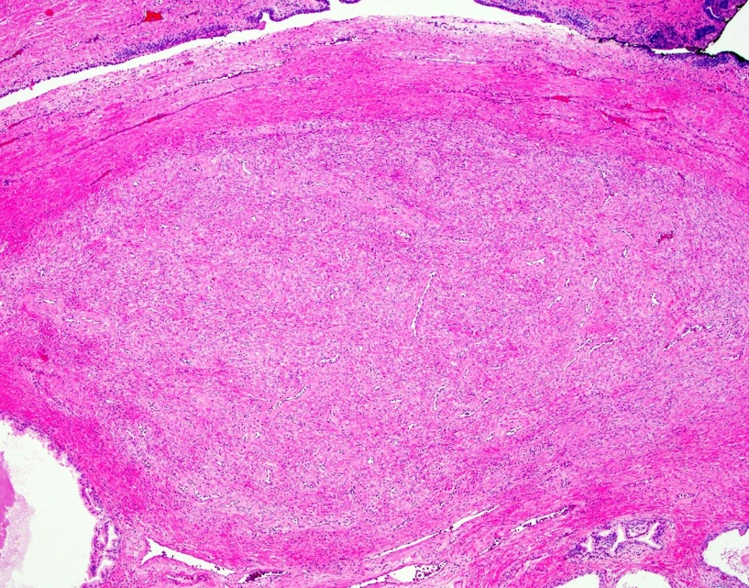
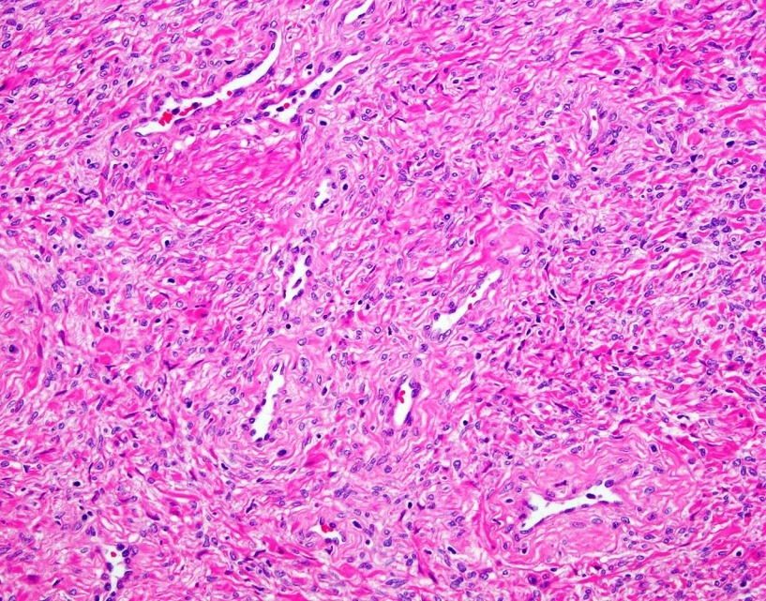
Οζία καλοήθους υπερπλασίας του προστάτη γύρω από την ουρήθρα προβάλλουν πάνω από την εικονιζόμενη επιφάνεια διατομής του προστάτη αδένα.
Καλά περιγεγραμμένο στρωματικό οζίο με προεξέχοντα, διάσπαρτα, παχυτοιχωματικά τριχοειδή αγγεία και ήπια, ατρακτόμορφα κύτταρα με ωχρό κυτταρόπλασμα και ομαλούς, ωοειδείς πυρήνες.
Καλά περιγεγραμμένος αδενικός πολλαπλασιασμός με αδένες ποικίλου μεγέθους, με εστιακή κυστική διάταση και αμυλοειδή σωμάτια.

Slide 11
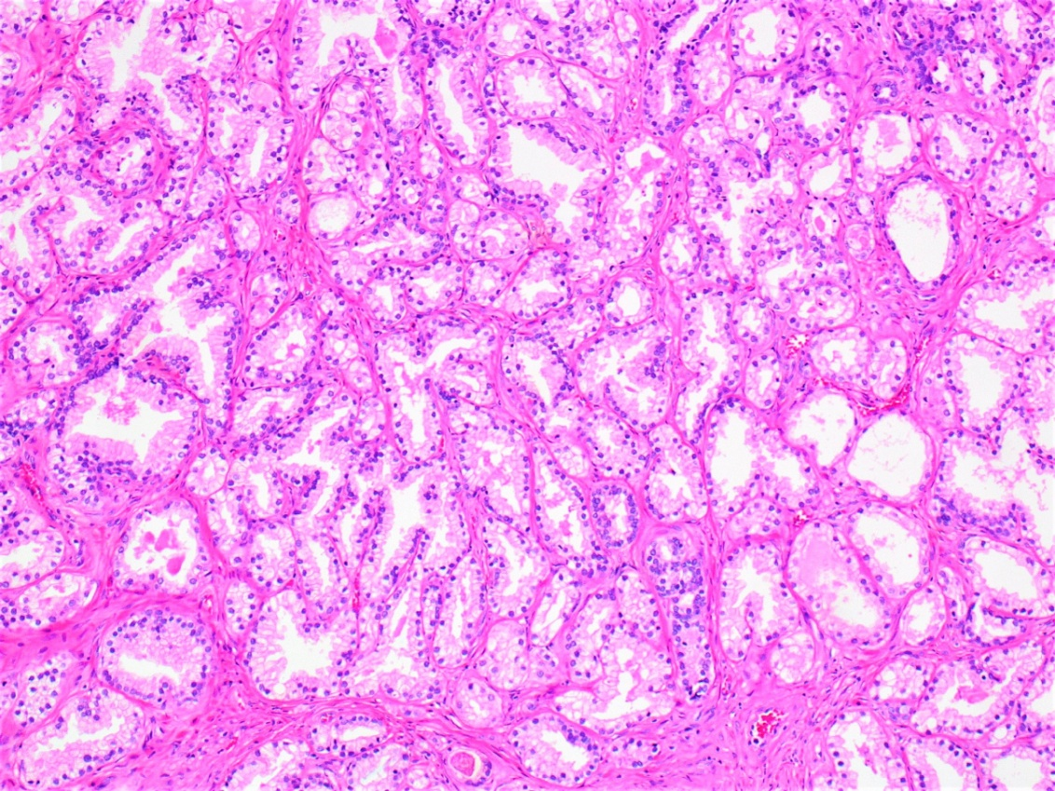
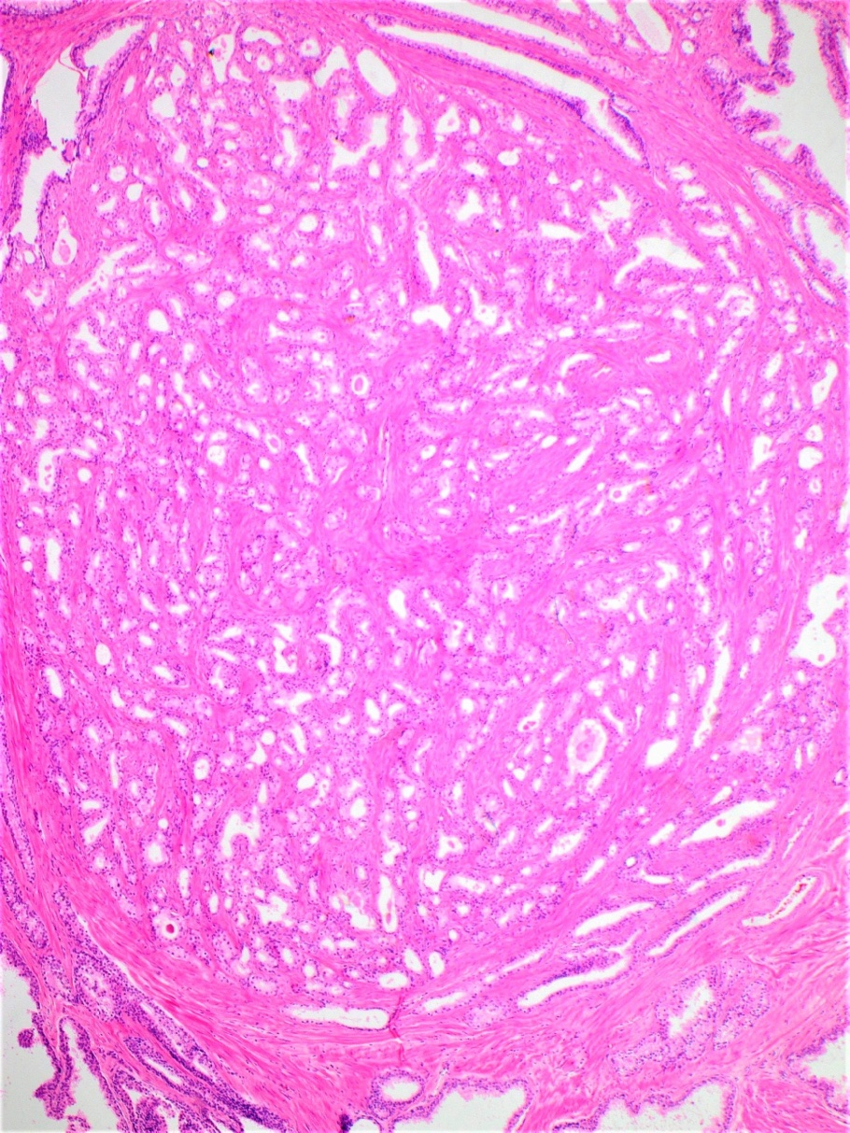
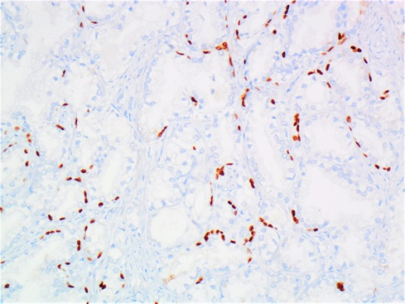
Aδένωση/Άτυπη αδενωματώδης υπερπλασία του προστάτη. Καλά περιγεγραμμένος, οζώδης πολλαπλασιασμός συνωστισμένων, μικρού έως μεσαίου μεγέθους αδένων, με ωχρό έως διαυγές κυτταρόπλασμα, κατακερματισμένο και ασυνεχή, αλλά υπαρκτό βασικό κυτταρικό στοίχο, με ανάλογη ανοσοϊστοθετικότητα, και ελάχιστη πυρηνική ατυπία. Μπορεί να εκληφθεί λανθασμένα ως αδενοκαρκίνωμα πολύ χαμηλού βαθμού κακοήθειας.
p63

Slide 12
Περιστατικό 2
Ιστορικό:
Άνδρας 65 ετών, προσέρχεται για προληπτικό έλεγχο.
Δεν αιτιάται συμπτώματα.
Κλινική εξέταση:
Ψηλαφητό σκληρό οζίο στη δακτυλική εξέταση εκ του ορθού.
Εργαστηριακός έλεγχος:
PSA ορού: 15 ng/mL (φ.τ.:0,0-6,5 για
την ηλικία του ασθενούς)

Slide 13
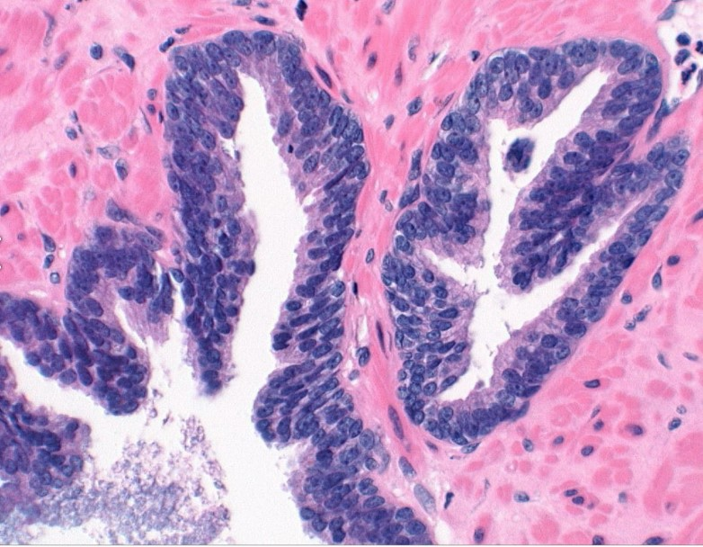
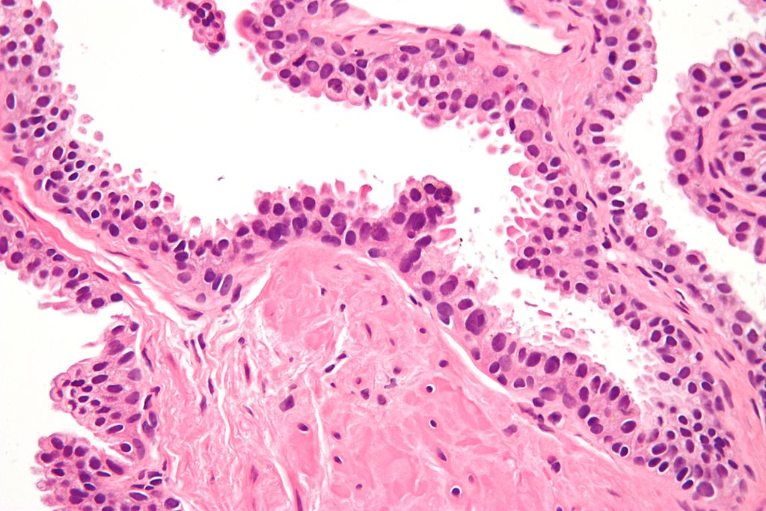
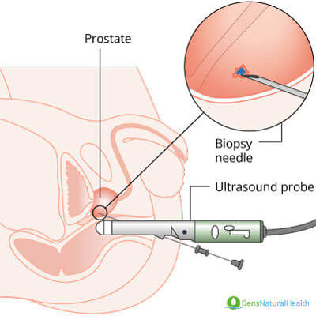
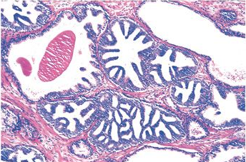
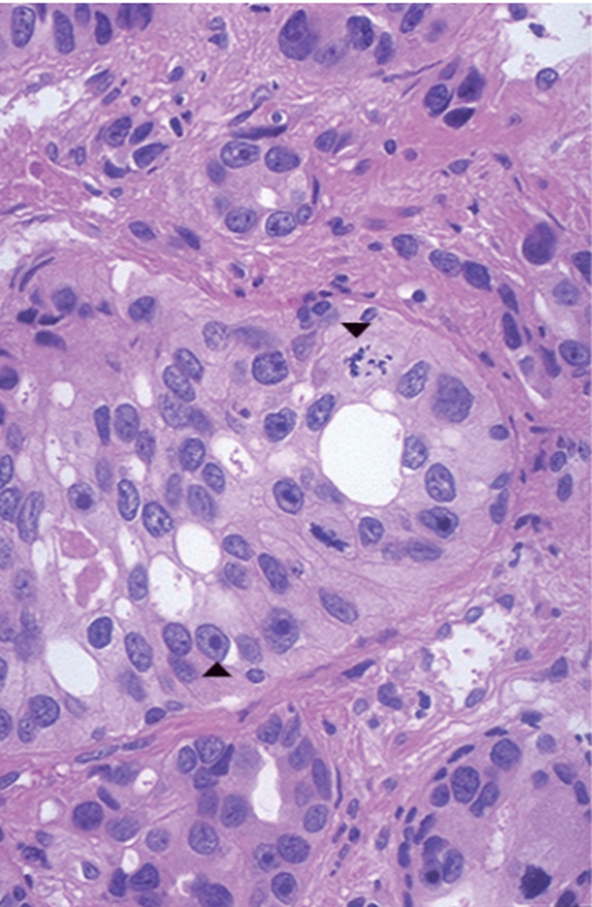
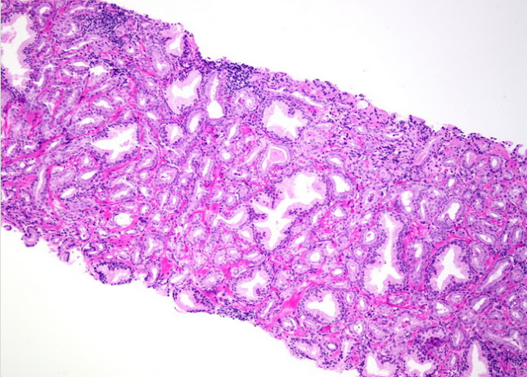
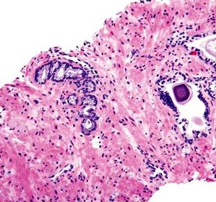
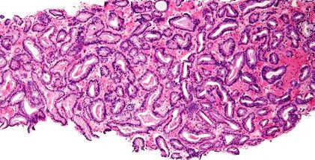
ΔΙΟΡΘΙΚΕΣ ΒΙΟΨΙΕΣ ΠΡΟΣΤΑΤΗ AΔΕΝΑ:
HGPIN & καρκίνωμα αθροιστικού βαθμού 7 (=3+4) κατά Gleason,
βαθμού κακοήθειας 2 στο πενταβάθμιο προγνωστικό σύστημα

Slide 14
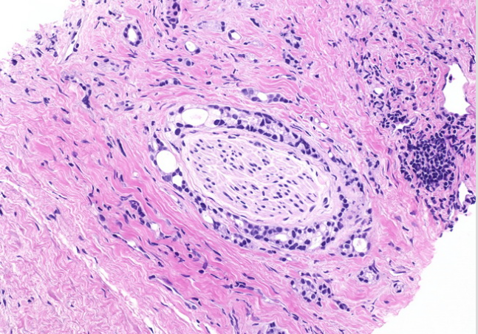
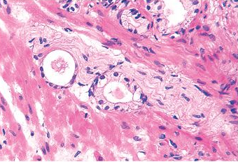
Η περινευρική διήθηση (αριστ. εικ.) ορίζεται ως η ανίχνευση στο μικροσκόπιο κακοήθων αδένων που περικλείουν ή περιβάλλουν περιφερειακά ένα νεύρο. Παρατηρείται σε περίπου 20% των διά βελόνης βιοψιών προστάτη με καρκίνο. (Ένας καλοήθης προστατικός αδένας μπορεί περιστασιακά να εμφανίζει μια περινευρική εσοχή, δεξ. εικ.). Η περινευρική διήθηση αντιπροσωπεύει μία από τις κύριες οδούς για την έξοδο του καρκίνου από τον προστάτη και την εμπλοκή περιπροστατικών μαλακών μορίων και άλλων δομών.

Slide 15
Ποιο είναι το πρόβλημα του ασθενούς;
Ποιες άλλες καταστάσεις μπορεί να οδηγούσαν σε αυξημένο PSA;
Πού θα φοβόμασταν μεταστάσεις;
Notes:
Κυψελιδικό αδενοκαρκίνωμα προστάτη αδένα, έως χαμηλής διαφοροποίησης/υψηλόβαθμης κακοήθειας.
Καλοήθης υπερπλασία, προστατίτιδα.
Λεμφαδένες πυέλου και οστά (συχνά οστεοβλαστικές)

Slide 16
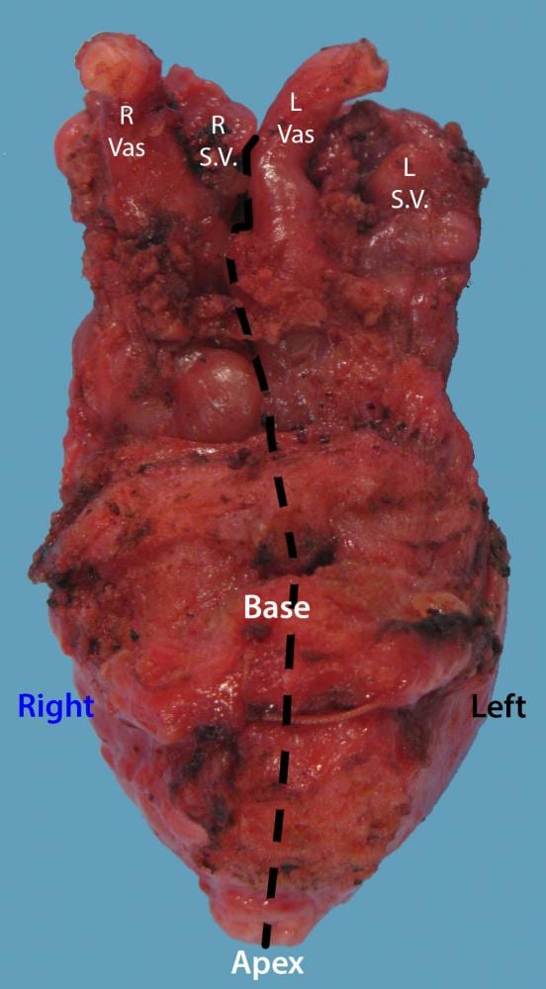
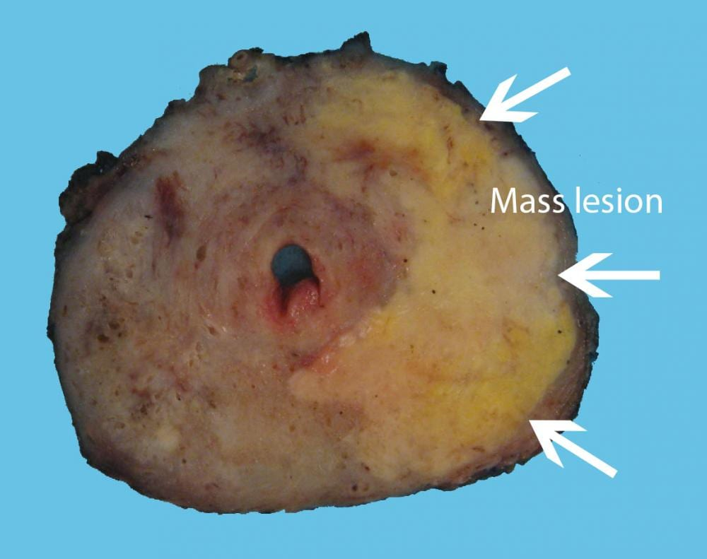
ΡΙΖΙΚΗ ΠΡΟΣΤΑΤΕΚΤΟΜΗ Έλεγχος ορίων εκτομής και εξωπροστατικής διήθησης

Slide 17
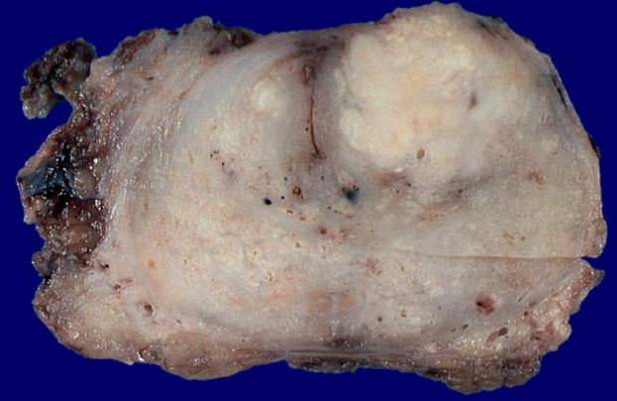
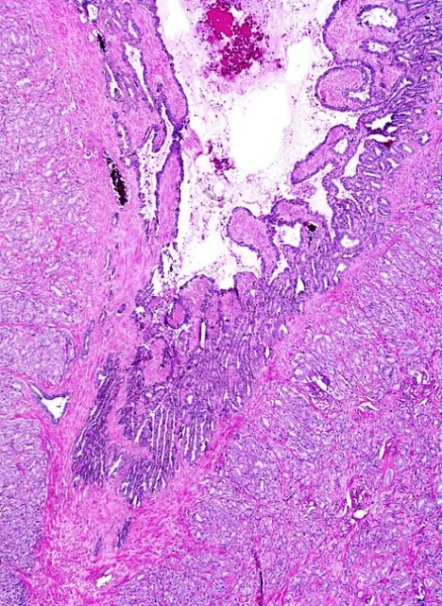
Κατά τη μακροσκοπική εξέταση, ο καρκίνος του προστάτη μπορεί να είναι δύσκολο να αναγνωριστεί. Σε ορισμένες περιπτώσεις, οι νεοπλασματικές περιοχές εμφανίζονται ως συμπαγής, σκληρός ιστός (πάνω δεξιά μέρος του εικονιζόμενου παρασκευάσματος ).Επιπλέον μικρότερες τέτοιες εστίες βρίσκονται διάσπαρτες σε όλον τον αδένα.
Χαμηλής μεγέθυνσης πεδίο από παρασκεύασμα ριζικής προστατεκτομής που αναδεικνύει εκτεταμένη διήθηση του μυϊκού τοιχώματος σπερματοδόχου ληκύθου από τον καρκίνο του προστάτη (στάδιο pT3b). Το επιθήλιο της ληκύθου παραμένει ανέπαφο. Η πιο κοινή οδός εξάπλωσης του καρκίνου στις σπερματοδόχες ληκύθους είναι η εξωπροστατική διήθηση στον περιπροστατικό μαλακό ιστό κοντά στη βάση του αδένα που ακολουθείται από εισβολή στο τοίχωμα της σπερματοδόχου ληκύθου.

Slide 18
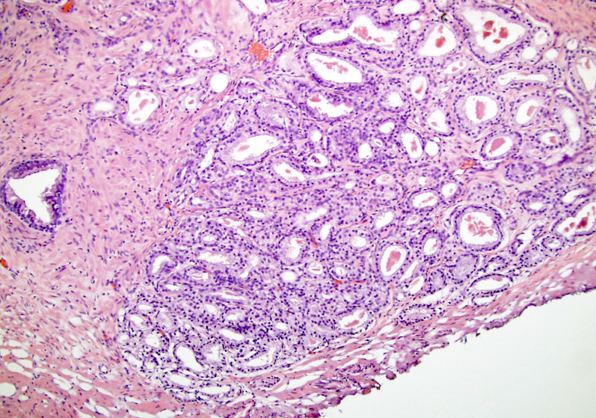
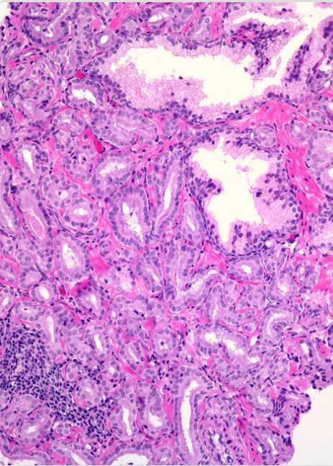
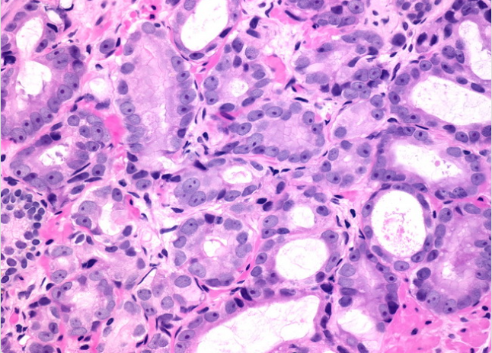
Πρότυπο 3 κατά Gleason. Όταν απαντά ως αμιγές [αθροιστικός βαθμός 6 (=3+3)],σχεδόν ποτέ δεν χορηγεί μεταστάσεις. Συνωστισμένοι, συνήθως μικροί αδένες, «πλάτη με πλάτη», με διηθητική ανάπτυξη. Οι εγκλωβισμένοι καλοήθεις αδένες μπορούν να αναγνωριστούν από τους μεγαλύτερους, πολύπλοκους διακλαδιζόμενους αυλούς τους (αριστ.). Παρά τον πιθανό συνωστισμό των καρκινικών αδένων, έστω και ελάχιστο συνδετικό υπόστρωμα παρεμβάλλεται μεταξύ τους.

Slide 19
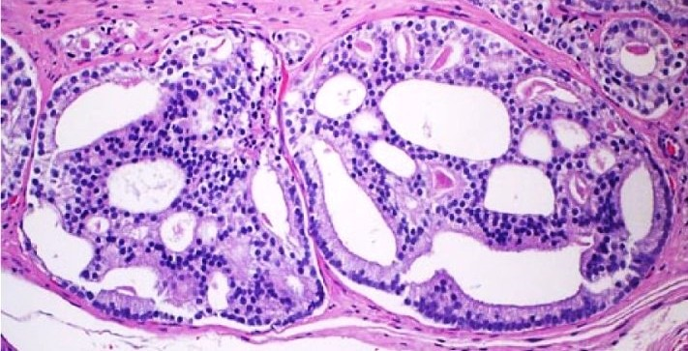
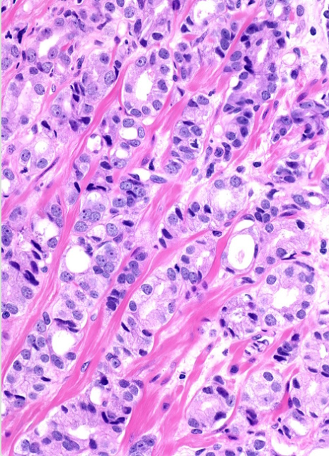
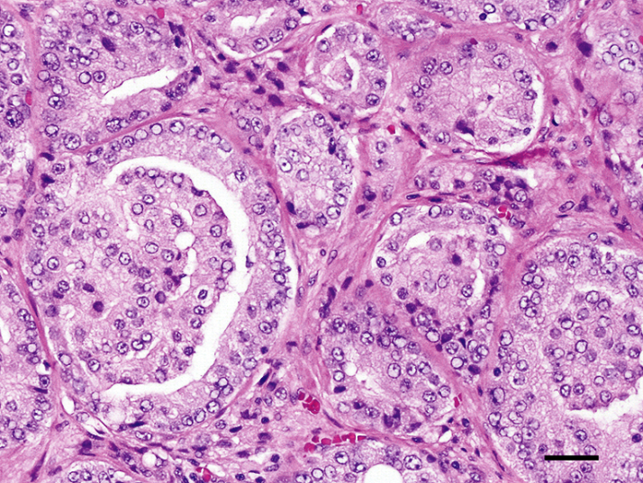
Πρότυπο 4 κατά Gleason Ο όγκος αποτελείται εξ ολοκλήρου από συχνά κακοσχηματισμένους ( χωρίς αυλούς) και συγχωνευμένους αδένες ( εδώ σε αναστομούμενα γραμμοειδή κορδόνια, αριστερή εικ.) ή από ηθμοειδείς αδένες με διάτρητους στρογγυλούς αυλούς, με ιδιαίτερα αυξημένο μεταστατικό δυναμικό (δεξιά πάνω εικ.) ή σπειραματοειδείς δομές (δεξ. κάτω εικ.). (Δεν υπάρχουν διακριτοί καρκινικοί αδένες με στρογγυλά έως γωνιώδη περιγράμματα , διαχωρισμένοι από συνδετικό υπόστρωμα, διαγνωστικοί του προτύπου κατά Gleason 3. Μεμονωμένα κύτταρα ή δομές χωρίς σχηματισμό αδενικού αυλού ή περιγράμματος , διαγνωστικά του προτύπου κατά Gleason 5 επίσης δεν υπάρχουν εδώ.)

Slide 20
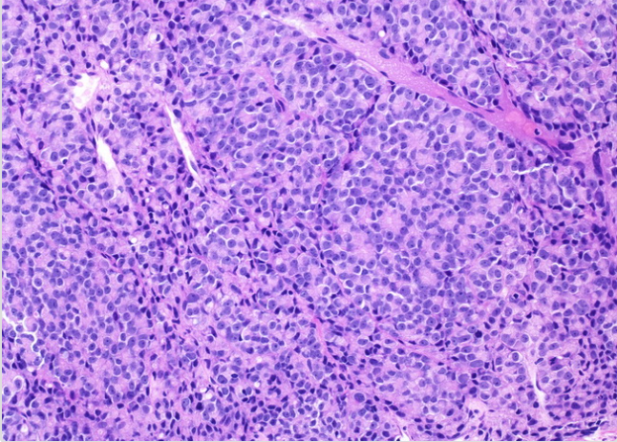
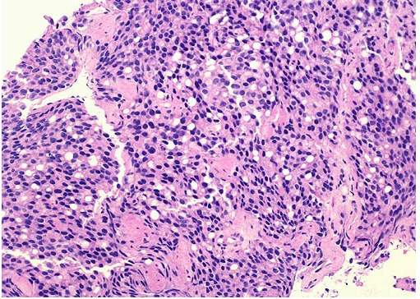
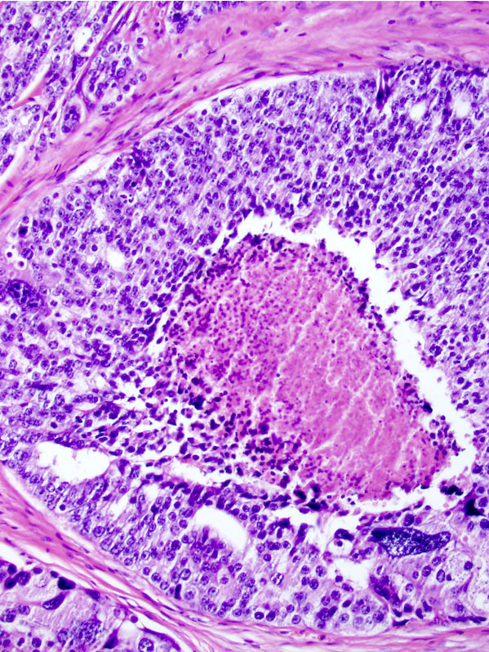
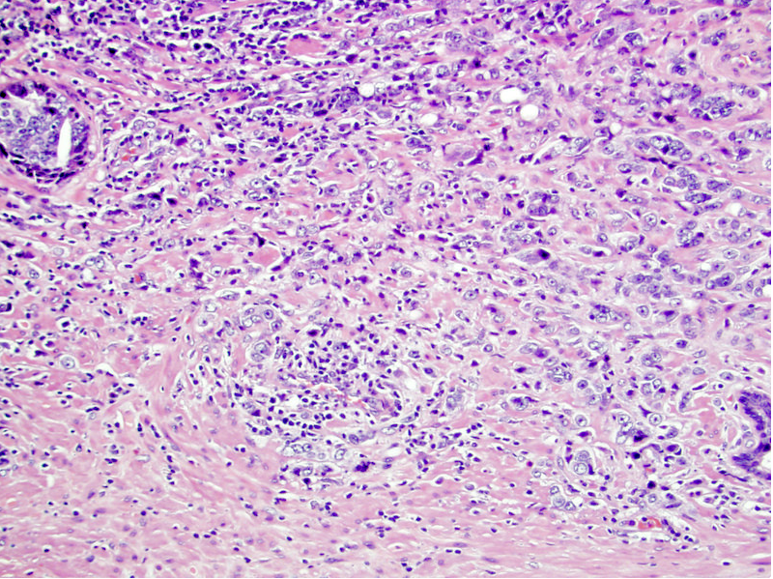
Ο καρκίνος προτύπου κατά Gleason 5 διαγιγνώσκεται όταν συμπαγείς καρκινικές δομές ή μεμονωμένα καρκινικά κύτταρα γίνονται αντιληπτά στο στρώμα (απώλεια αδενικού αυλού και σαφούς αδενικού περιγράμματος). Σημειώστε ότι τα τελευταία είναι σχεδόν πάντα μεγαλύτερα από τα λεμφοκύτταρα. Η παρουσία φαγεσωρικής νέκρωσης εντός καρκινικού αδένα είναι επίσης επαρκής για τη διάγνωση προτύπου Gleason 5.

Slide 21
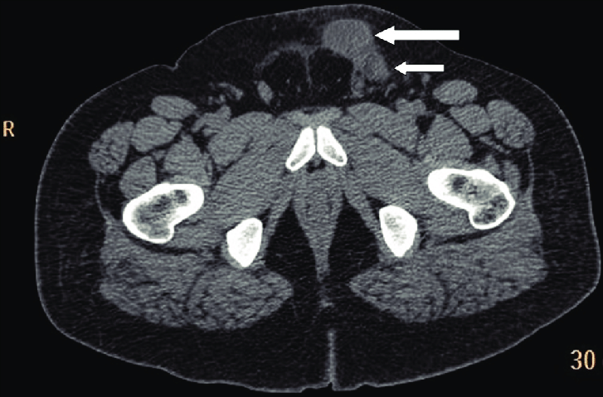
Περιστατικό 3
Ιστορικό:
Άρρην 20 ετών προσέρχεται για γενικό έλεγχο.
Κλινική εξέταση:
Μόνο ο δεξιός όρχις του είναι ψηλαφητός στο όσχεο.
Εργαστηριακός έλεγχος:
Μάζα εντός του βουβωνικού πόρου,
αριστερά

Slide 22
Ποιο είναι το πρόβλημα του ασθενούς;
Ποιες επιπλοκές μπορεί να συμβούν;
Ποια η θεραπεία;
Notes:
Κρυψορχία δηλ. απουσία ενός ή και των δύο όρχεων στο όσχεο, πιο συχνά λόγω αποτυχίας καθόδου στο όσχεο κατά την ανάπτυξη του εμβρύου. Ατροφία του όρχεως.
Όγκος γεννητικών κυττάρων, συχνότερα σεμίνωμα. Υπογονιμότητα. Συστροφή. Βουβωνοκήλη.
Ορχεοπηξία. Σταθεροποίηση του όρχι στο όσχεο. Παρακολούθηση για τυχόν κακοήθη εξαλλαγή.

Slide 23
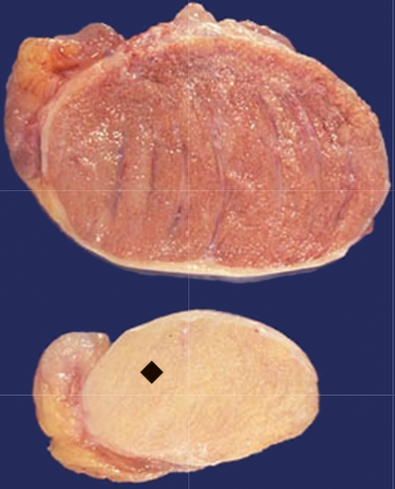
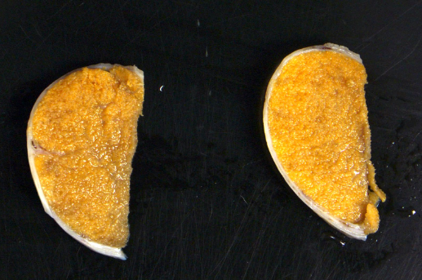
ΑΦΑΙΡΕΣΗ ΑΤΡΟΦΙΚΟΥ ΟΡΧΕΩΣ
ΑΠΟ ΤΟΝ ENHΛΙΚΑ ΚΡΥΨΟΡΧΙ ΑΣΘΕΝΗ
Notes:
Πάνω ένας φυσιολογικός όρχις, κάτω ο έκτοπος του ασθενούς.

Slide 24
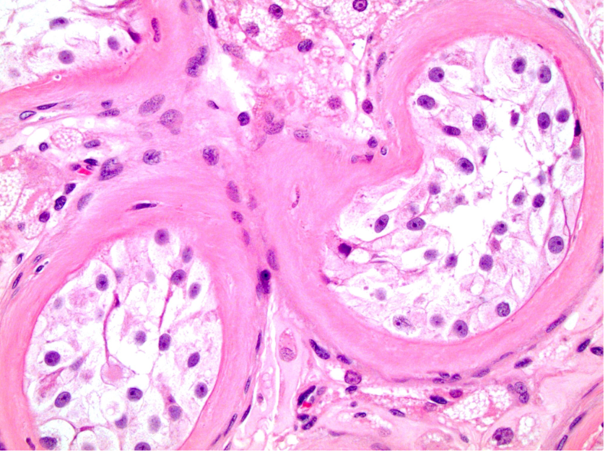
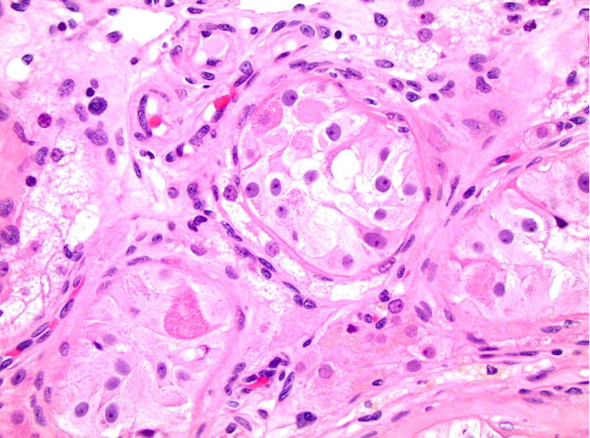
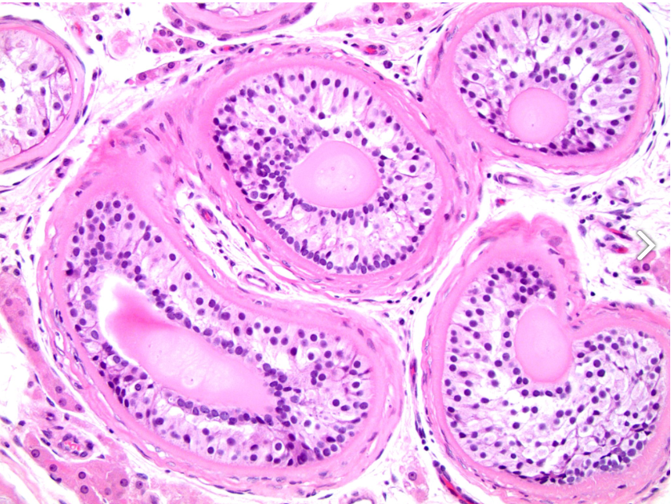
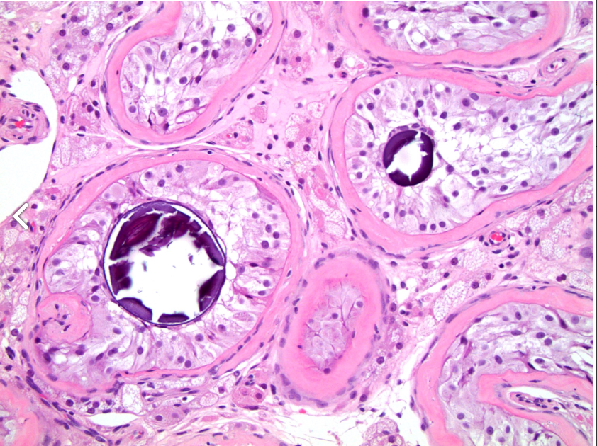
Οι ιστοπαθολογικές αλλοιώσεις γίνονται πολύ πιο έντονες μετά από τα 2 χρόνια της ζωής και αυξάνονται με την καθυστερημένη ορχεοπηξία. Τα ατροφικά ορχικά σωληνάρια με μικρολιθίαση, η μειωμένη ή και απούσα σπερματογένεση, η περισωληναριακή ίνωση , τα οζίδια άωρων κυττάρων Sertoli ή τα κύτταρα Sertoli με ηωσινόφιλο κοκκώδες κυτταρόπλασμα αποτελούν ευρήματα που συνάδουν με έναν μη κατελθόντα στο όσχεο, όρχι.

Slide 25
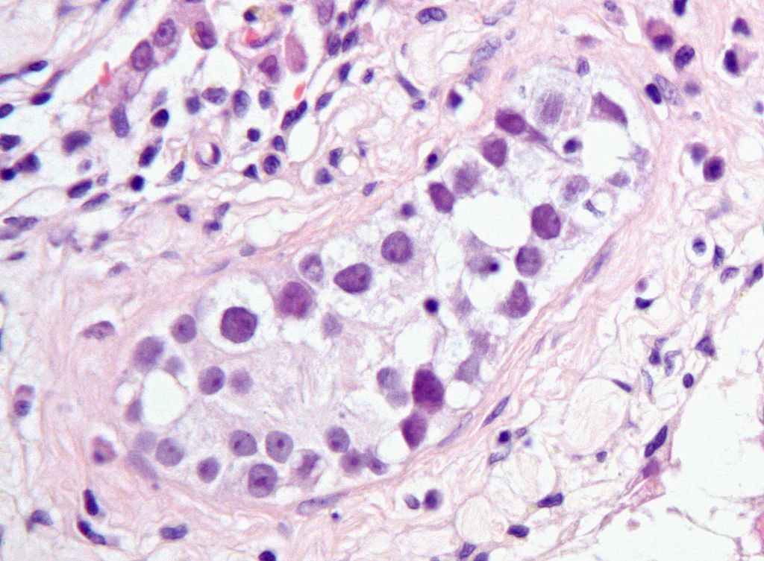
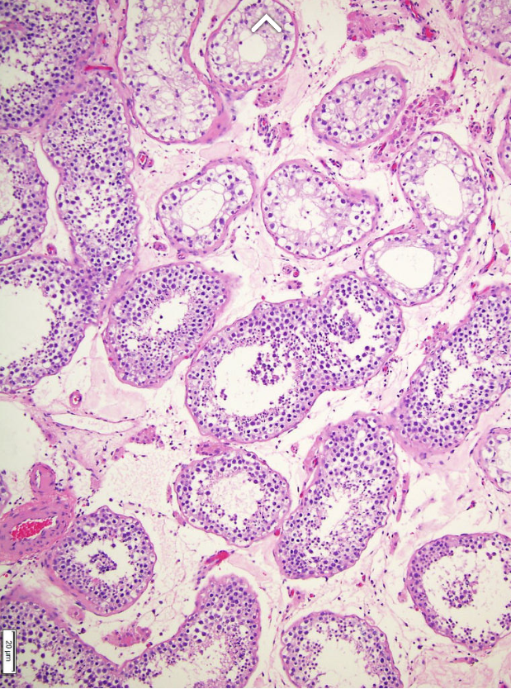
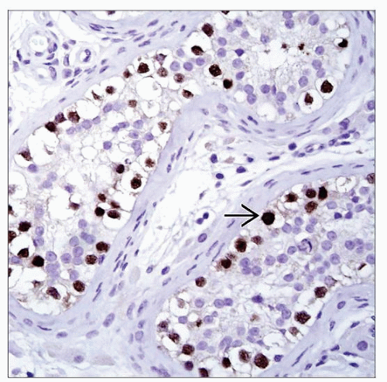
Επιβάλλεται ιστική αξιολόγηση του υλικού από κρυψορχία για νεοπλασία γεννητικών κυττάρων in situ (GCNIS): αναζητούνται μεγάλα, πλειόμορφα, βασικά τοποθετημένα κύτταρα στα ορχικά σωληνάρια. Κατάλληλες ανοσοϊστοχημικές χρώσεις για επιβεβαίωση.
Έντονη πυρηνική ανοσοχρώση των κυττάρων της GCNIS στον δείκτη OCT3/4 εντός ορχικών σωληναρίων. Τα εναπομείναντα , μη κακοήθη γεννητικά κύτταρα είναι αρνητικά στη χρώση του OCT3/4.

Slide 27
Περιστατικό 4
Ιστορικό:
Αγόρι 14 ετών αφυπνίζεται λόγω οξείας εισβολής ενός δυνατού, εμμένοντος, ανυπόφορου άλγους στο όσχεο, στη συγκεκριμένη περίπτωση συνοδευόμενου από παρασυμπαθητικοτονία (ναυτία, έμετος, πτώση της αρτηριακής πίεσης).
Κλινική εξέταση:
Ο δεξιός όρχις είναι πρησμένος, επώδυνος
και ψηλά στον οσχεϊκό σάκο.
Εργαστηριακός έλεγχος:
11.000 λευκά (φ.τ.: 4.000-10.000)
Ήπια αυξημένη CRP

Slide 28
ΥΠΕΡΗΧΟΓΡΑΦΗΜΑ ΟΣΧΕΟΥ
Notes:
Πάνω στον υγιή όρχι, κάτω στον παθολογικό, που δείχνει απουσία ροής αρτηριακού αίματος στον όρχι που πάσχει. Το φυσιολογικό υπερηχογράφημα δείχνει την αρτηριακή ροή του υγιούς όρχεος, η οποία, όπως βλέπετε, είναι σφυγμική. Στον παθολογικό όρχι, υπάρχει απουσία ροής και άρα καθόλου ηχητικό σήμα, γι’ αυτό και το κόκκινο σημάδι υποδεικνύει ευθεία γραμμή.

Slide 29
Ποια η διάγνωση του ασθενούς;
Πόσο χρόνο έχουμε για να σώσουμε τον όρχι;
Τί μπορούμε να κάνουμε για να προλάβουμε να συμβεί το ίδιο στον άλλο όρχι;
Notes:
Συστροφή όρχεως. Επείγουσα χειρουργική επέμβαση λόγω συστροφής του όρχι γύρω από τον σπερματικό τόνο ή προσαρτήσεις αγγειακού μίσχου.
6-8 ώρες.
Πρέπει να γίνει ορχεοπηξία στον άλλο όρχι για να μη πάθει το ίδιο.

Slide 30
Πρόκειται για φλεβική απόφραξη που αυξάνει την ενδοορχική αντίσταση και πίεση και εν τέλει μετατρέπεται σε αρτηριακή απόφραξη και ισχαιμία. Αιμορραγία με ποικίλης έκτασης νέκρωση ορχικού παρεγχύματος, ανάλογα με το χρονικό διάστημα που έχει περάσει. Απουσία φλεγμονής. Προεξέχουσες διεσταλμένες , συμπεφορημένες φλέβες χαρακτηριστικές, αλλά όχι απαραίτητες. Η κλινική συσχέτιση με τη χειρουργική εκτίμηση μπορεί να είναι χρήσιμη, καθώς συχνά υπάρχει ορατή συστροφή του σπερματικού τόνου.

Slide 31
Περιστατικό 5
Ιστορικό:
Άνδρας 36 ετών
Κλινική εξέταση:
Ψηλαφητή μάζα στο αριστερό όσχεο, υπόσκληρη.
Εργαστηριακός έλεγχος:
Ελαφρώς αυξημένη χοριακή γοναδοτροπίνη (β hCG στα 30mIU/ml με αρνητικές τιμές δοκιμασίας κύησης 0-4 και θετικές τιμές >25), αρνητική AFP, αυξημένη LDH (υψηλό νεοπλασματικό φορτίο για τον συγκεκριμένο τύπο όγκου∙ άρα χρειάζεται ενδελεχής έλεγχος για μεταστάσεις).

Slide 32
ΟΡΧΕΚΤΟΜΗ ΚΑΙ ΠΑΘΟΛΟΓΟΑΝΑΤΟΜΙΚΗ MAKΡΟΣΚΟΠΙΚΗ ΕΚΤΙΜΗΣΗ

Slide 33
Η κλασική ιστολογική εμφάνιση αποτελείται από έναν ομοιόμορφο πληθυσμό κακοήθων κυττάρων με άφθονο διαυγές (λόγω της περιεκτικότητάς τους σε γλυκογόνο) ή ενίοτε αμφίφιλο κυτταρόπλασμα, προεξέχουσες κυτταρικές μεμβράνες και μεγάλο πυρήνα με εμφανές πυρήνιο. Τα σεμινωματώδη κύτταρα είναι διατεταγμένα σε μικρές φωλιές ή συστάδες που χωρίζονται από ινώδεις δοκίδες που περιέχουν κυρίως Τ λεμφοκύτταρα και πλασματοκύτταρα.

Slide 34
Σεμίνωμα. Στάδιο pT2, καθώς διασπάται ο ινώδης χιτώνας του όρχεως. Κλασική μορφολογία. Παρουσία μεμονωμένων συγκυτιοτροφοβλαστικών γιγαντοκυττάρων. Θέση προβάλλουσας κοκκιωματώδους αντίδρασης.

Slide 35
Ποιο νεόπλασμα έχει ο ασθενής;
Γιατί έχει θετική δοκιμασία κύησης;
3. Ποιες θεραπευτικές επιλογές υπάρχουν σε αυτόν τον τύπο νεοπλάσματος;
Notes:
Σεμίνωμα (αμιγές, στις εξετασθείσες τομές).
Συνυπάρχουν μεμονωμένα κύτταρα συγκυτιοτροφοβλάστης τα οποία εκκρίνουν κάποια ποσότητα χοριακής γοναδοτροπίνης.
Είναι εξαιρετικά ακτινοευαίσθητος, οπότε μπορούμε, θεωρητικά, να μη δώσουμε χημειοθεραπεία, σε αντίθεση με τους άλλους όγκους γεννητικών κυττάρων του όρχεως, όπου η χημειοθεραπεία είναι εκ των ων ουκ άνευ, κατόπιν εκτιμήσεως του μεγέθους τους και του παθολογοανατομικού τύπου και σταδίου τους.

Slide 36
ΑΝΟΣΟΔΕΙΚΤΕΣ
OCT3/4: σεμίνωμα και εμβρυϊκό καρκίνωμα
CD117: σεμίνωμα, έντονη χρώση
GPC3 (γλυπικάνη-3): όγκος λεκιθικού ασκού
CD30: εμβρυϊκό καρκίνωμα
β HCG & GATA3: χοριοκαρκίνωμα και συγκυτιοτροφοβλαστικά κύτταρα άλλων όγκων
ΟΡΟΛΟΓΙΚΟΙ ΔΕΙΚΤΕΣ
Λεμφαγγειακή διήθηση από εμβρυϊκό καρκίνωμα (στάδιο pT2)

Slide 37
Περαιτέρω μελέτη για τις εξετάσεις
Κανάλι YouTube «Ανδρέας Χ. Λάζαρης : ΙΣΤΟΠΑΘΟΛΟΓΙΑ» - Αρχεία βίντεο 17^{ης} λίστας:
-1. «ΝΟΣΟΙ ΓΕΝΝΗΤΙΚΟΥ ΣΥΣΤΗΜΑΤΟΣ ΤΟΥ ΑΡΡΕΝΟΣ» Κλινικοπαθολογοανατομική παρουσίαση περιστατικών.
-2. «ΠΑΘΟΛΟΓΟΑΝΑΤΟΜΙΑ ΤΟΥ ΟΡΧΕΩΣ»
-3. «ΠΑΘΟΛΟΓΟΑΝΑΤΟΜΙΑ ΤΟΥ ΠΕΟΥΣ»
-4. «ΙΣΤΟΠΑΘΟΛΟΓΙΑ ΓΕΝΝΗΤΙΚΟΥ ΣΥΣΤΗΜΑΤΟΣ ΤΟΥ ΑΡΡΕΝΟΣ» Διά ζώσης επαναληπτικό φροντιστηριακό μάθημα , επικεντρωμένο σε μικροσκοπικές εικόνες.
-5. «ΝΟΣΟΙ ΓΕΝΝΗΤΙΚΟΥ ΣΥΣΤΗΜΑΤΟΣ ΤΟΥ ΑΡΡΕΝΟΣ» Αρχείο βίντεο από τη σειρά «ΞΕΚΙΝΑΜΕ ΑΠΌ ΤΗΝ ΕΙΚΟΝΑ».
Ηλεκτρονικό χαρτοφυλάκιο μαθήματος «ΠΑΘΟΛΟΓΙΚΗ ΑΝΑΤΟΜΙΚΗ» - Kατάλογος αρχείων 5.07 «ΓΕΝΝΗΤΙΚΟ ΑΡΡΕΝΟΣ», Αντίστοιχα με τα παραπάνω, αρχεία ppt A.X.Λάζαρη:
-1α. «ΚΛΙΝΙΚΟΠΑΘΟΛΟΓΟΑΝΑΤΟΜΙΚΟ ΦΡΟΝΤΙΣΤΗΡΙΟ ΝΟΣΩΝ ΓΕΝΝΗΤΙΚΟΥ ΑΡΡΕΝΟΣ» & 1β. «ΕΠΙΠΡΟΣΘΕΤΕΣ ΔΙΑΦΑΝΕΙΕΣ ΠΑΘΟΛΟΓΟΑΝΑΤΟΜΙΑΣ ΓΕΝΝΗΤΙΚΟΥ ΣΥΣΤΗΜΑΤΟΣ ΤΟΥ ΑΡΡΕΝΟΣ».
-2. «ΠΑΘΟΛΟΓΟΑΝΑΤΟΜΙΑ ΟΡΧΕΩΣ-ΟΓΚΟΙ ΓΕΝΝΗΤΙΚΩΝ ΚΥΤΤΑΡΩΝ ΤΟΥ ΟΡΧΕΩΣ»
-3. «ΠΑΘΟΛΟΓΟΑΝΑΤΟΜΙΑ ΤΟΥ ΠΕΟΥΣ»
-4. «ΕΠΑΝΑΛΗΠΤΙΚΟ ΦΡΟΝΤΙΣΤΗΡΙΑΚΟ ΜΑΘΗΜΑ ΚΑΙ ΘΕΜΑΤΑ ΕΞΕΤΑΣΕΩΝ ΙΣΤΟΠΑΘΟΛΟΓΙΑΣ ΓΕΝΝΗΤΙΚΟΥ ΣΥΣΤΗΜΑΤΟΣ ΤΟΥ ΑΡΡΕΝΟΣ»
Όσ-οι/-ες ενδιαφέρονται ιδιαίτερα για την χειρουργική ιατρική ειδικότητα της ουρολογίας κι επιθυμούν να εμβαθύνουν στη σχετική παθολογοανατομία του γεννητικού συστήματος του άρρενος, μπορούν να μελετήσουν τα υπόλοιπα αρχεία βίντεο της 17^{ης} λίστας από το παραπάνω κανάλι μου καθώς και τα υπόλοιπα αρχεία μου ppt και word από τον κατάλογο αρχείων 5.07 του ηλεκτρονικού χαρτοφυλακίου του μαθήματος «ΠΑΘΟΛΟΓΙΚΗ ΑΝΑΤΟΜΙΚΗ».

Slide 38
Notes:
ΟΛΙΣΤΙΚΗ ΑΝΤΙΛΗΨΗ. Συνεργασία μεταξύ όλων των ειδικοτήτων, δεν πρέπει ο ουρολόγος να εμμένει μόνο στο ουροποιητικό και στο γεννητικό άρρενος π.χ. εκτίμηση πιθανής συννοσηρότητας από άλλα συστήματα του οργανισμού για απόφαση διενέργειας ριζικής προστατεκτομής.

